Slide 1
Deixis und Anapher
(und nochmal Referenz)
Stefan Hartmann
hartmast@hhu.de
CC-BY 4.0 –Grafiken: pixabay.com, Public Domain

Slide 2
Überblick
Mal wieder: Referenz
Deixis
Anapher

Slide 3
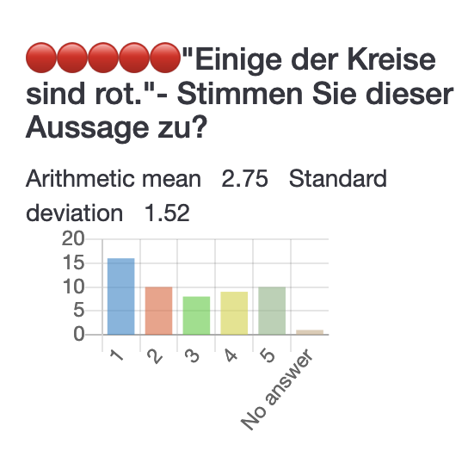
Ergänzung zu letzter Woche

Slide 4
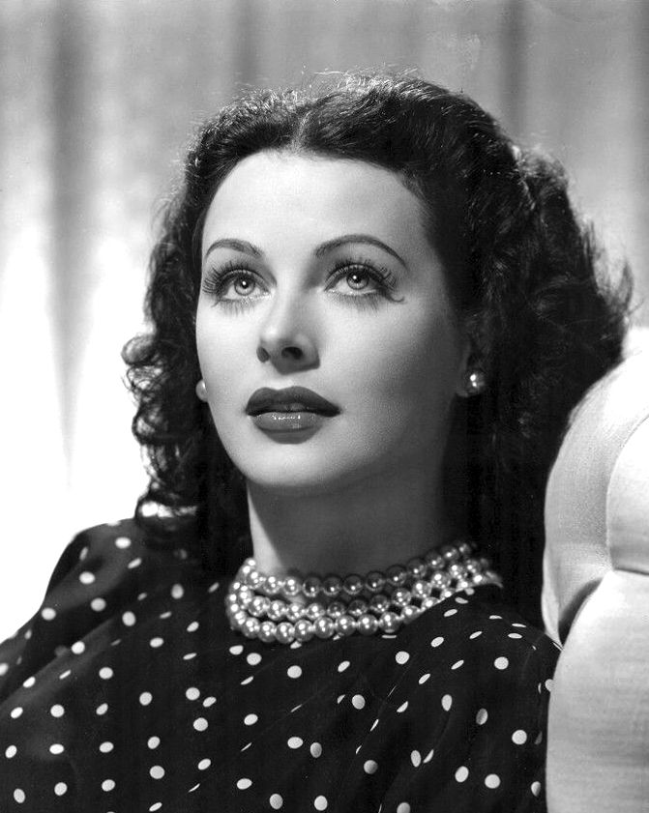
die Frau,
die Warner Bros.
verklagte
die in
Österreich
geborene
Schauspielerin
Hedy Lamarr
die Hauptdarstellerin
von "Samson und Delilah"
die Erfinderin,
die die Grundlage für GPS und Bluetooth legte

Slide 5
Referenz und Deixis
Die sprachliche Bezugnahme auf Personen, Gegenstände oder Sachverhalte (kontextabhängig oder -unabhängig) nennt man Referenz.
Wird mithilfe deiktischer Ausdrücke (z.B. ich, jetzt, hier) referiert, spricht man von Deixis.

Slide 6
Referenz
sprachliche Bezugnahme auf Personen, Gegenstände oder Sachverhalte
kann kontextabhängig sein
der Mond und mein Auto referieren auf konkreten außersprachlichen Gegenstand
bei mein Auto ändert sich der Referent, je nachdem, wer die Äußerung tätigt

Slide 7
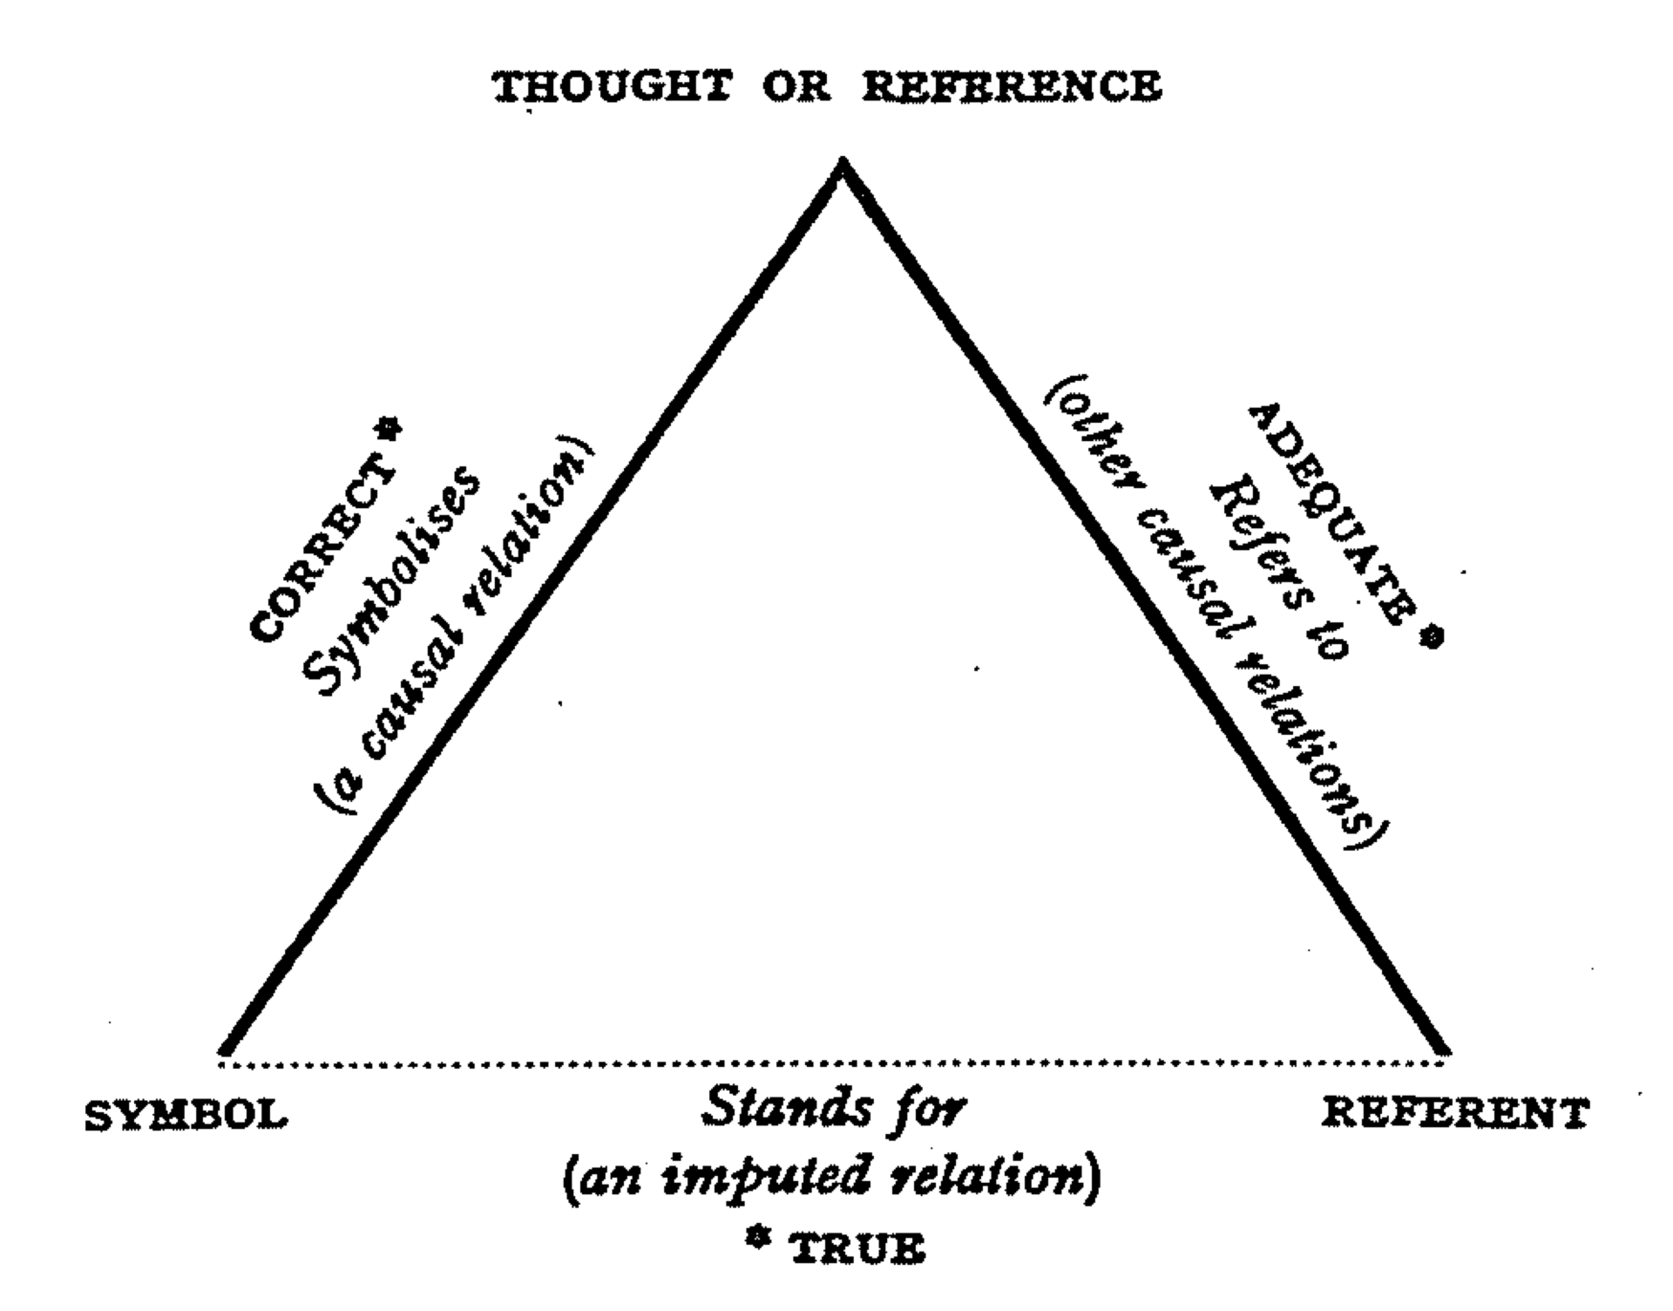
Wh. aus Sitzung 3
Referenz
"Unter (semantischer) Referenz wird die Eigenschaft von Ausdrücken verstanden, auf etwas referieren zu können. Der Gegenstand, auf den referiert wird, wird Referent genannt." (Pafel & Reich 2016: 9)
(Ogden & Richards 1923)

Slide 8
Semiotisches Dreieck (nach Morris)
DESIGNAT/DENOTAT
SEMIOSE
semant. Dimension
der Semiose
Zeichen-träger
ANDERE
ZEICHEN-
TRÄGER
syntakt. Dimension
pragmat. Dimension
der Semiose
d. Semiose
INTERPRETANT/INTERPRET
SEMIOTIK
SYNTAX
SEMANTIK
PRAGMATIK
(nach Busch & Stenschke 2018, dort nach Morris 1939)
Notes:
Zeichenträger steht – in syntaktischer Dimension – in Beziehung zu anderen Zeichenträgern. Die semantische Dimension beschreibt die Korrelation zwischen dem Zeichenträger und dem Designat. Das ist eine Art oder Klasse von Entitäten mit bestimmten Eigenschaften, die durch die Gegenwart des Zeichenträgers von den Interpreten assoziiert werden. Der Interpret selbst wiederum ist in pragmatischer Dimension mit dem zeichenträger verknüpft.

Slide 9
Welche Wörter referieren?
demonstrative und indexikalische Wörter und Phrasen: diese Katze, dieser Tisch, ich
Eigennamen: Herr Meier, der Mount Everest
definite Kennzeichnungen: die beiden in der ersten Reihe, die Autorin von "Harry Potter"
(Carlson 2006: 76)

Slide 10
Welche Wörter referieren?
nicht alle Nominalphrasen referieren
einige Gattungs- und Substanzbezeichnungen werden erst in Verbindung mit anderen Ausdrücken referenzfähig:
Gattungsbezeichnungen wie Katze, Berg
Substanzbezeichnungen wie Milch, Holz
... referieren nicht auf Einzeldinge, brauchen daher Artikel, Quantoren oder Possessivpronomina, um referenzfähig zu sein: die Katze, ein Berg, ein Glas Milch etc.

Slide 11
Referenz – semantisch & pragmatisch
"the notion of reference has, in fits and starts, become increasingly removed from being a purely semantic notion, and increasingly a function of human action and interaction" (Carlson 2006: 87)
Die semantische Perspektive setzt sprachliche Ausdrücke mit Entitäten in der außersprachlichen Welt in Bezug – die pragmatische Perspektive stellt die Sprachbenutzer*innen in den Vordergrund (Abbot 2010: 2f.)

Slide 12
Wiederholung: Was ist Referenz?
Referenz
Pragmatisches vs. semantisches Konzept der Referenz:
pragmatisch: SprecherIn verwendet Ausdruck x, um auf Konzept y zu referieren
Referenz entsteht im Sprachgebrauch
betrifft im Wesentlichen nur NPs
semantisch: inhärente Referenz sprachlicher Zeichen
abstrahiert über Sprachbenutzer*innen
betrifft auch andere Einheiten als NPs

Slide 13
Referenz als Handlung
Searle (1969)
Searle geht davon aus, dass Referenz nicht eine Beziehung zw. einem Wort und einer Entität ist, sondern zwischen einem Sprecher und einem Gegenstand
Referieren als sprachliche Handlung mit einigen Glückensbedingungen:
S muss sich eines Ausdrucks bedienen, der für seine Referenzabsicht geeignet ist.
Bedingung der Existenz: R muss zum Zeitpunkt der Äußerung existieren oder in einer möglichen Welt als existent angenommen werden
Bedingung der Identifizierung: Ausdruck muss den gemeinten Gegenstand eindeutig identifizieren
S muss einen Ausdruck verwenden, der H die Identifizierung des gemeinten Gegenstands ermöglicht.

Slide 14
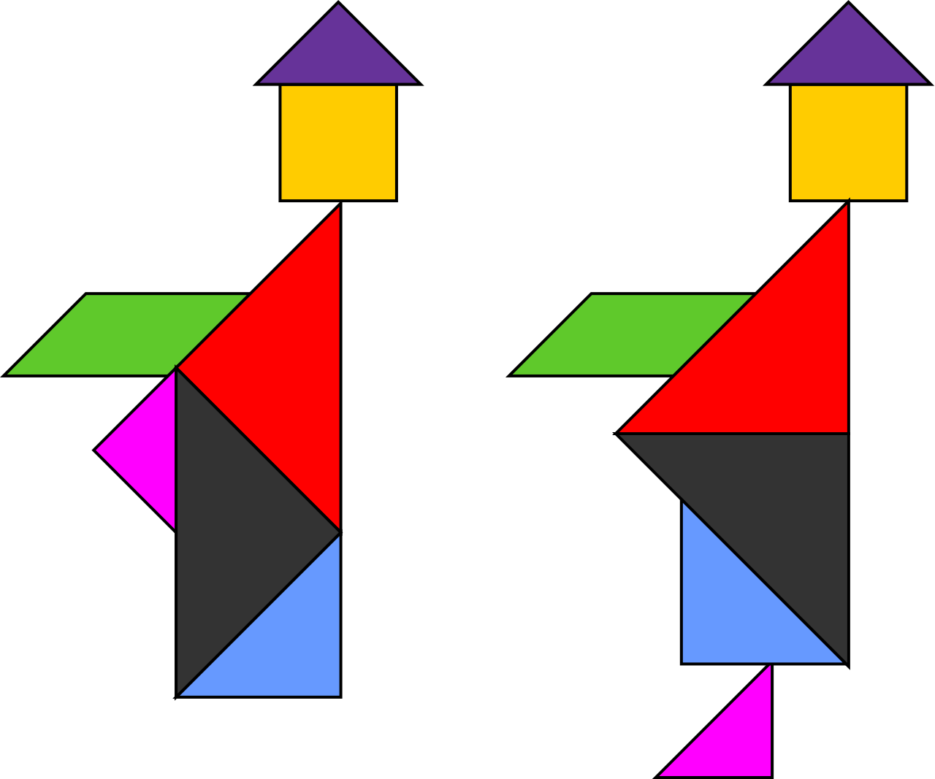
Referenz als kollaborativer Prozess
Clark & Wilkes-Gibbs (1986)
2 TN müssen sich über die richtige Anordnung von Tangram-Figuren verständigen
Vorbild: Anordnung von 12 Figuren, die TN1 vorliegen
TN1 muss versuchen, TN2 durch entsprechende referenzielle Akte dazu zu bringen, die gleiche Anordnung vor sich zu haben
Beide TN sind durch einen undurchsichtigen Schirm voneinander getrennt
Ergebnis: gegen Ende einer Versuchsserie werden die Referenzausdrücke immer ökonomischer (looks like a person who's ice skating > the ice skater)
Notes:
Tangrams: Drei-/Vierecke, die zusammengesetzt werden und dann Formen ergeben

Slide 15
Referenzielle Ausdrücke
Sprachliche Ausdrücke zur Herstellung von Referenz
Variieren in der Form je nach Funktion, typischerweise:
Einführung eines Referenten in das Diskursmodell oder
Wiederaufnahme nach einer längeren Zeitspanne durch Nominalphrasen (NP)
Wiederaufnahme eines bereits eingeführten und kürzlich erwähnten Referenten durch Pronomina
Mehrere koreferente Ausdrücke (d.h. die auf denselben Referenten verweisen) innerhalb eines Textes bilden eine referenzielle Kette

Slide 16
Koreferenz
manche Korpora sind auf Koreferenz hin annotiert
z.B. Die Frau ging die Straße entlang. Sie trug ein rotes Kleid.
z.B. Potsdamer Kommentarkorpus
Warum Koreferenzannotation?
→ ermöglicht z.B. Hypothesen zu Anaphernresolution zu überprüfen!

Slide 17
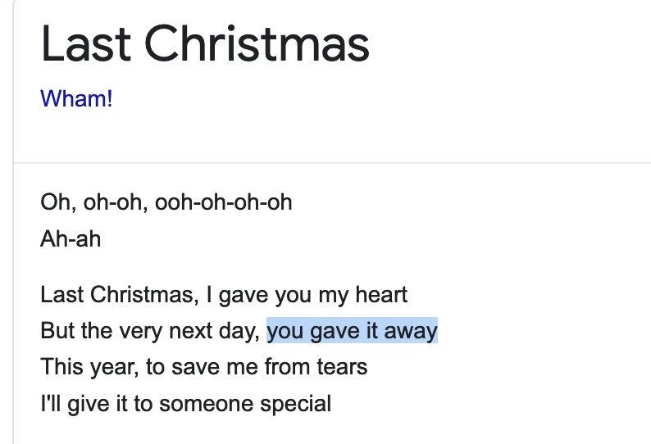
Koreferenz

Slide 18
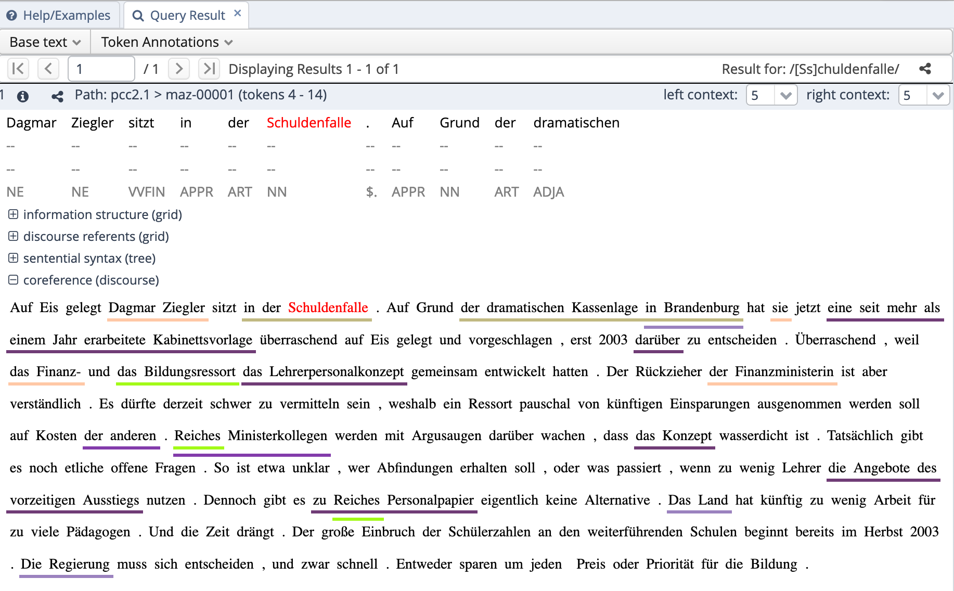
Koreferenz
Potsdamer Kommentarkorpus: https://korpling.org/annis3/#_c=cGNjMi4x

Slide 19
Koreferenz
Potsdamer Kommentarkorpus: https://korpling.org/annis3/#_c=cGNjMi4x

Slide 20
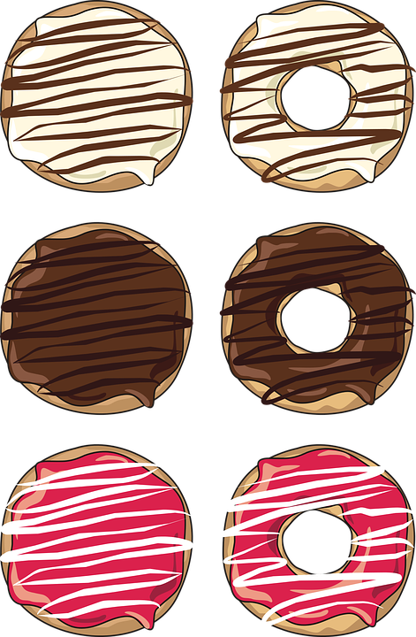
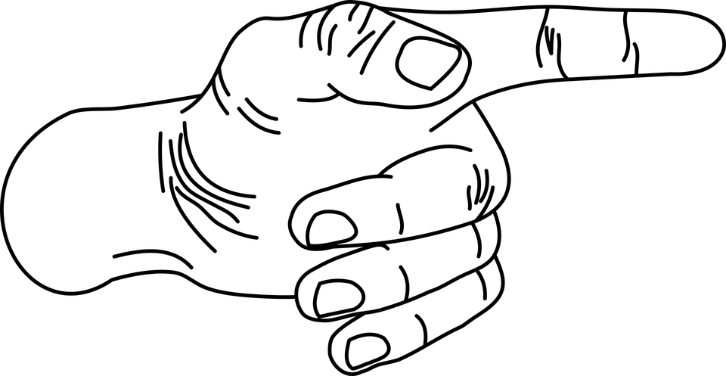
Deixis
von gr. δείκνυμι 'zeigen'
"Referenz durch Bezug auf Aspekte der Äußerungssituation" (Meibauer et al. 2015)
deiktische Ausdrücke zeigen "wie Wegweiser aus der Sprache heraus auf ihre Referenten" (Auer 2013: 13)
Fast jeder referierende Ausdruck kann deiktisch gebraucht werden (Levinson 2006: 101):
Ich hätte gern diesen Donut da.

Slide 21
Deixis
Deixis und Indexikalität
Deixis und Indexikalität bezeichnen ähnliche Konzepte (gehören allerdings zu unterschiedlichen philosophischen Traditionen, vgl. Levinson 2006)
"To use Peirce’s terminology, we have an intersection of the indexical plane into the symbolic one" (Levinson 2006: 99)
Icon
Index
Symbol
[baʊ̯m]

Slide 22
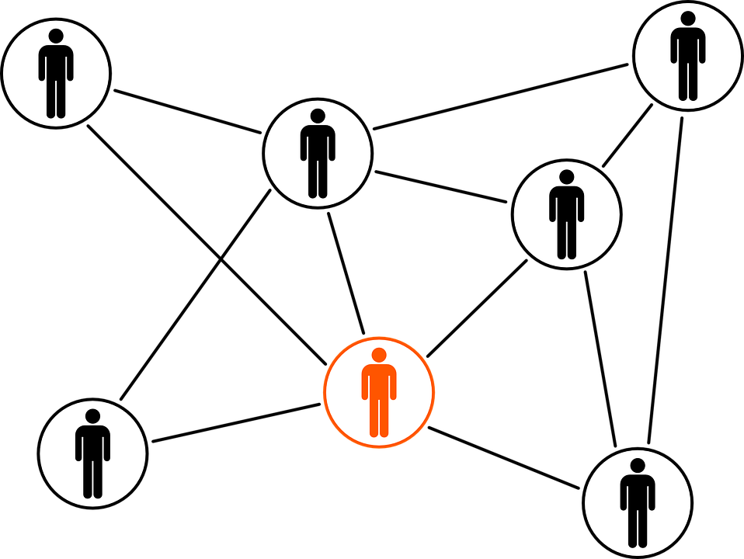
Deixis
Deixis und Indexikalität
Deiktische Ausdrücke sind symbolisch, weil die Beziehung zwischen Form und Bedeutung arbiträr ist
Deiktische Ausdrücke sind in einem gewissen Sinn indexikalisch, insofern sie auf eine spezifische Entität im common ground verweisen
ich
Notes:
indexikalische Referenz geschieht nach Levinson "vermittelt" über symbolische Bedeutung – d.h. auch, dass ich z.B. nicht mit dieses Buch auf diese Tasse Bezug nehmen kann.

Slide 23
Deixis
"Despite this theoretical importance, deixis is one of the most empirically understudied core areas of pragmatics; we are far from understanding its boundaries and have no adequate cross-linguistic typology of deictic expression." (Levinson 2006: 97)

Slide 24
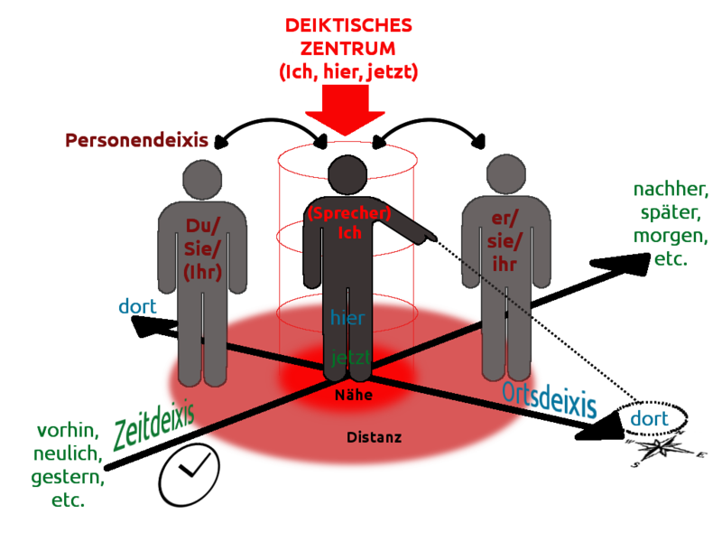
Deixis
Personaldeixis: betrifft Identität der Gesprächspartner, z.B. ich, wir
kontextabhängig: Heute sind wir im Pragmatikkurs vs. Gestern haben wir alte Klausuren durch den Reißwolf gejagt
Temporaldeixis: betrifft zeitliche Orientierung (z.B. Temporaladverbien wie gestern, heute, morgen)
Lokaldeixis: betrifft räumliche Orientierung, z.B. hier, dort
(Meibauer 2008: 15)

Slide 25
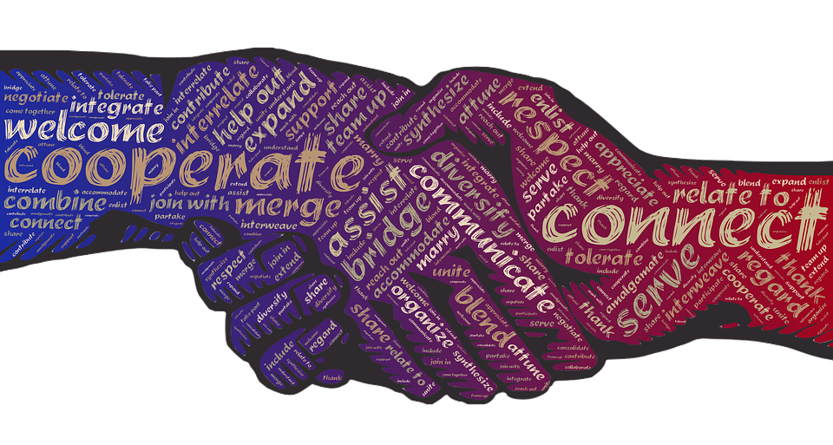
Deixis
Diskursdeixis: bezieht sich auf Teile des vorangehenden Textes/Diskurses, z.B. Tack, tack, tack: So ging es die ganze Nacht.
Sozialdeixis: bezieht sich auf soziale Aspekte wie Respekt, Höflichkeit, Nähe/Distanz zur angesprochenen Person; im Deutschen vor allem in der Anrede: Sehr geehrter Herr Bundeskanzler vs. Hey Olaf

Slide 26
Deixis
Personaldeixis
wird über Personal- und Possessivpronomen hergestellt, z.B. ich, du
damit beziehen wir uns auf die Identität der Gesprächspartner*innen bzw. Dritter
zwei Formen der Kontextgebundenheit:
dialogische Verwendung: Wie geht es dir heute? – Füllung geschieht über (unmittelbaren) Kontextbezug
mehrfachaddressierende Verwendung: Bitte fragen Sie Ihren Arzt oder Apotheker. (Sie ist nicht an eine spezifische Person addressiert, sondern an jede*n Leser*in)
Auch NPs können addressatenbezogen verwendet werden (Vokativ) – z.B. Du Blödmann

Slide 27
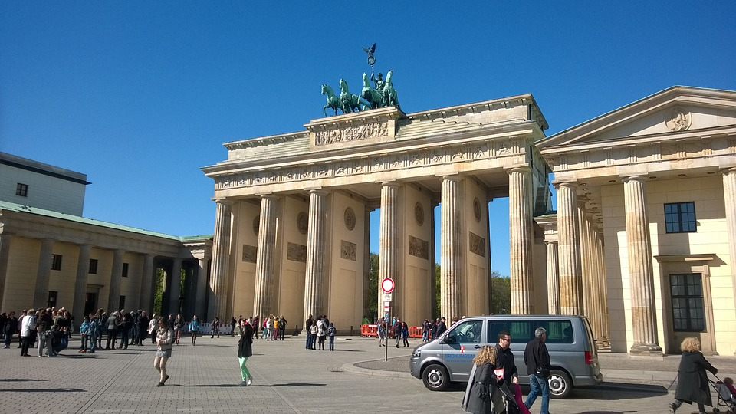
Deixis
Lokaladverbien
wird über Lokaladverbien, lokale Präpositionen und Demonstrativpronomen hergestellt (hier, vor, dieses)
wir können unterscheiden zwischen
positionaler vs. dimensionaler Lokaldeixis:
positional: abhängig von der Position der Sprecherin, z.B. Das Brandenburger Tor ist hier.
dimensional: abhängig von Position und Wahrnehmungsrichtung des Sprechers, z.B. Das Brandenburger Tor ist hinter der Siegessäule
intrinischer und extrinsischer Lokaldeixis: Das Brandenburger Tor ist hinter Ronny.
intrinsisch: 'Tor hinter dem Rücken von Ronny'
extrinsisch: 'R zwischen dem Tor und S' – Wahrnehmungs-
richtung von R irrelevant
R
R
S
S

Slide 28
Deixis
Temporaldeixis
zeigt sich z.B. in Temporaladverbien (jetzt, später, gestern) sowie im Tempusgebrauch
benötigen klaren kontextuellen Bezug zu einem Zeitmaß: heute bedeutet heute etwas anderes als gestern
wir können grob unterscheiden zwischen proximaler und distaler Temporaldeixis
proximal
distal
jetzt
Notes:
ansonsten vgl. Sitzung zur Verbsemantik mit Ausführungen

Slide 29
Deixis
Text- und Diskursdeixis
Diskursdeiktisch sind Ausdrücke, mit denen Sprecher auf vorangehende oder nachfolgende Äußerungen in einem Gespräch oder Text Bezug nehmen
Das waren die Nachrichten.
Wie oben erwähnt/Siehe weiter unten
In Texten orientieren wir uns häufig räumlich (vgl. oben, unten), denn gedruckte Texte sind räumliche Gebilde. In Gesprächen orientieren wir uns dagegen oft zeitlich (vgl. vorhin, jetzt), denn Gespräche verlaufen sequenziell.
Text- und Diskursdeixis können deshalb auch als Teilbereiche der Lokal- bzw.Temporaldeixis betrachtet werden.

Slide 30
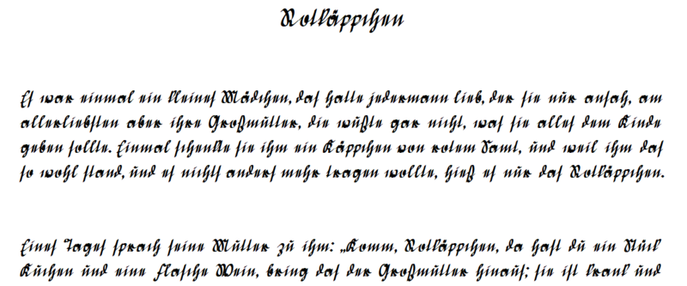
Deixis und Anapher
Bei Deixis nehmen Sprecher*innen auf Referenten der perzeptuell wahrnehmbaren Kommunikationssituation Bezug
Hingegen wird bei der Anapher auf textuell eingeführte Referenen Bezug genommen

Slide 31
Anapher
Was sind Anaphern?
von gr. ἀναφέρειν 'herauftragen / sich auf etw. beziehen'
Viele Ausdrücke, die einen deiktischen Gebrauch erlauben, werden auch anaphorisch verwendet:
Morgen kommt der Weihnachtsmann, er bringt viele Gaben
Sie kam in Düsseldorf an. Dort war gutes Wetter.
Anaphern beziehen sich zurück auf andere Ausdrücke im gleichen Text, die sog. Antezendenzen.
Anapher
Antezedens

Slide 32
Anapher
Anapher und Katapher
Bei Anapher handelt es sich also um einen Rückverweis
Im Fall des Vorverweisens spricht man von Katapher
Bevor sie Bundeskanzlerin wurde, war Angela Merkel Umweltministerin.
Im Folgenden werden wir vereinfachend nur von Anaphern sprechen.

Slide 33
Anapher
Typen der Anapher
Standardfall: Ein anaphorisches Pronomen bezieht sich auf einen in Genus uns Numerus übereinstimmenden Ausdruck: Petra kam ins Zimmer. Sie war erleichtert.
Volle Nominalphrase in anaphorischer Relation zum Vorgängerausdruck: Gestern hat die Berliner Bürgermeisterin ihr Kabinett ernannt. Wie die überführte Plagiatorin die Berliner Hochschullandschaft prägen wird, bleibt ungewiss.
indirekte Anapher: statt eines Antezedenten gibt es einen "Auslöser": Nach ihrem Bankraub versteckten sie das Geld in einer Scheune.

Slide 34
Deixis – Referenz – Anapher
Beziehung zwischen Deixis, Referenz, Anapher
unterschiedliche Ansichten darüber, wie die Bezihung zwischen Deixis, Referenz und Anapher zu definieren ist
insbesondere Diskurs- bzw. Textdeixis und Anaphorik scheinen eng verwandt zu sein
mögliches Unterscheidungskriterium: diskursdeiktischer Ausdruck verweist auf eine ganze Äußerungssequenz, anaphorischer Ausdruck typischerweise auf ein Objekt bzw. eine Entität
[Mein PCR-Test ist negativ.] Das ist eine gute Nachricht.
[Krümel] vertilgte [die Torte]. Sie schmeckte ihm ausgezeichnet.

Slide 35
Deixis – Referenz – Anapher
Beziehung zwischen Deixis, Referenz, Anapher
ein problematischer Fall in diesem Zusammenhang sind sog. Komplexanaphern
Komplexanaphern sind nominale Ausdrücke, die propositionale Antezendenten wieder aufnehmen
Die Beatles lösten sich 1970 auf. Das/dieser Vorfall/diese als unglücklich wahrgenommene Entwicklung beschäftigt die Fans bis heute.
sowohl Komplexanaphern als auch diskursdeiktische Ausdrücke nehmen auf Propositionen (Sachverhaltsbeschreibungen) Bezug

Slide 36
Deixis – Referenz – Anapher
Beziehung zwischen Deixis, Referenz, Anapher
sowohl Komplexanaphern als auch diskursdeiktische Ausdrücke nehmen auf Propositionen (Sachverhaltsbeschreibungen) Bezug
wir brauchen also noch ein weiteres Kriterium außer der Art des Bezugsausdrucks, um zwischen Deixis und Anaphorik zu unterscheiden
dieses Kriterium ergibt sich aus der allgemeinen Unterscheidung zwischen Deixis und Anaphorik:
diskursdeiktische Ausdrücke "zeigen" auf etwas in der Kommunikationssituation perzeptuell Wahrnehmbares,
Komplexanaphern nehmen Bezug auf einen (komplexen) Ausdruck in einem Text unabhängig von der aktuellen Äußerungssituation.

Slide 37
ALLE SCHLAGZEILEN
SIND NICHT
ambig
+++ POLIZEI ERSCHIESST MANN MIT BANANE +++ KASTRATIONSPFLICHT GILT AUCH FÜR LANDWIRTE +++ WILDERER VON KÖNIGSTIGERN VERHAFTET +++ BONUSFLUG MIT MINDERJÄHRIGEM SOHN BEZAHLT +++ MANN RETTET HUND IN UNTERHOSEN

Slide 38
Nach mehreren Schüssen auf seine Frau und sich selbst hat der Haftrichter gestern Haftbefehl gegen einen 56-jährigen Mann aus Mein erlassen, der am Freitag seine 55-jährige Ehefrau und sich selbst lebensgefährlich verletzt hatte.
(Weser-Kurier, zit. nach Spiegel 2010)
Notes:
Pronomenbezugsambiguität ("seine") – klassischer Problemfall für die Etablierung von (Ko-)Referenzketten, da die Anapher aufgelöst werden muss

Slide 39
Die Siegerstute ist eine Tochter von dem Hengst Nordano und der Stute Blume von Aprico. Für die beiden ist Pferdezucht ein Hobby.
(Alt-Neuöttinger/Burghausen Anzeiger, zit. nach Spiegel 2010)

Slide 40
Pronomenauflösung
Winograd-Schemata
Die Mitglieder des Stadtrats erteilten der Demonstration der Querdenker keine Genehmigung, weil sie Gewalt fürchteten.
Die Mitglieder des Stadtrats erteilten der Demonstration der Querdenker keine Genehmigung, weil sie Gewalt befürworteten.
Winograd-Schema besteht aus zwei kurzen Texten, die
zwei NPs enthalten, die sich nicht in Genus, Numerus und Belebtheit unterscheiden
sich nur in einem Wort unterscheiden, bei dem dieser Unterschied aber dazu führt, dass wir unsere (präferierte) Interpretation des Pronomenbezugs ändern.
Notes:
benannt nach Terry Winograd, der u.a. in seiner Monographie "Understanding natural language" auf solche "Minimalpaare" aufmerksam macht

Slide 41
Pronomenauflösung
Winograd-Schemata
Winograd-Schemata zeigen, dass bei der Pronomenauflösung kontextuelles Wissen und Weltwissen eine erhebliche Rolle spielen
KI-Systeme kommen mit Winograd-Schemata bis heute sehr schlecht zurecht – das zeigt, dass das Weltwissen, das in die Interpretation eingeht, differenziert, vielschichtig und schwer zu formalisieren ist
allerdings gibt es einige Tendenzen, die sich in der Literatur aufzeigen lassen

Slide 42
Anaphernresolution
Anaphern können häufig zu Ambiguitäten führen: Sie konnte ihrer Mitarbeiterin eine Lohnerhöhung geben, weil sie so erfolgreich war.
Winograd-Schema:
Der Stadtrat versagte dem Antragsteller die Demonstration, weil er gewalttätige Ausschreitungen befürchtete.
Der Stadtrat versagte dem Antragsteller die Demonstration, weil er gewalttätige Ausschreitungen befürwortete.
_{i}
_{j}
_{i}
_{i}
_{j}
_{j}
(Cummins 2019: 103)
Notes:
Winograd-Schema: zwei Texte, die sich nur in einem Wort unterscheiden, jeweils mit zwei NPs aus der gleichen semantischen Klasse (bzw. äquivalent hinsichtlich Genus, Numerus, Belebtheit) und einem Pronomen, das sich auf beide beziehen kann. Das Winograd-Schema stellt eine besondere Herausforderung für Künstliche Intelligenz dar, und Levesque (2014) geht sogar davon aus, dass es einen besseren Test für KI-Systeme darstellt als der Turing-Test.

Slide 43
Anaphernresolution
Wie gelingt es uns auch in ambigen Sätzen, Anaphern aufzulösen?
Syntaktischer Parallelismus: John hat Bill geschlagen, und dann hat Sarah ihn geschlagen.
→ ohne Betonung auf ihn gehen wir davon aus, dass auf die Objekt-NP des vorhergehenden Konjunks referiert wird ebenso bei Subjekt-NP: John hat Bill geschlagen, und dann hat er Sarah geschlagen.

Slide 44
Anaphernresolution
Wie gelingt es uns auch in ambigen Sätzen, Anaphern aufzulösen?
Subjekt-Bias: John hat Bill geschlagen. Mary sagte ihm, er solle nach Hause gehen. Bill wurde von John geschlagen. Mary sagte ihm, er solle nach Hause gehen.
→ wir tendieren dazu, ihm im ersten Satz auf John und im zweiten Satz auf Bill zu beziehen (wg. Subjektposition).

Slide 45
Anaphernresolution
Wie gelingt es uns auch in ambigen Sätzen, Anaphern aufzulösen?
John hat Bill geschlagen und dann hat Sarah ihn geschlagen.
→ Theorie der Präferenz für syntaktischen Parallelismus und Theorie des Subjekt-Bias machen unterschiedliche Voraussagen!

Slide 46
Anaphernresolution
Wie gelingt es uns auch in ambigen Sätzen, Anaphern aufzulösen?
Topikalität und Rezenz: a) John hat Bill geschlagen. Mary sagte ihm, er solle nach Hause gehen. b) Bill wurde von John geschlagen. Mary sagte ihm, er solle nach Hause gehen.
→ Topikalität: Worum geht es in der Äußerung? (in a) um John, in b) um Bill); [Rezenz: wie rezent ist die letzte Erwähnung des Referenten?]
Notes:
auch diese beiden machen z.T. unterschiedliche Voraussagen: Rezenz bezieht sich darauf, dass der Gebrauch anaphorischer Ausdrücke nur dann funktionieren kann, wenn der Referent im unmittelbar vorangegangenen Diskurs erwähnt wurde.

Slide 47
Anaphernresolution
Wie gelingt es uns auch in ambigen Sätzen, Anaphern aufzulösen?
Implizite Kausalität: Der Stadtrat versagte dem Antragsteller die Demonstration, weil er gewalttätige Ausschreitungen befürchtete.
Der Stadtrat versagte dem Antragsteller die Demonstration, weil er gewalttätige Ausschreitungen befürwortete.
→ Topikalität: Worum geht es in der Äußerung? (in a) um John, in b) um Bill); [Rezenz: wie rezent ist die letzte Erwähnung des Referenten?]
Notes:
auch diese beiden machen z.T. unterschiedliche Voraussagen: Rezenz bezieht sich darauf, dass der Gebrauch anaphorischer Ausdrücke nur dann funktionieren kann, wenn der Referent im unmittelbar vorangegangenen Diskurs erwähnt wurde.

Slide 48
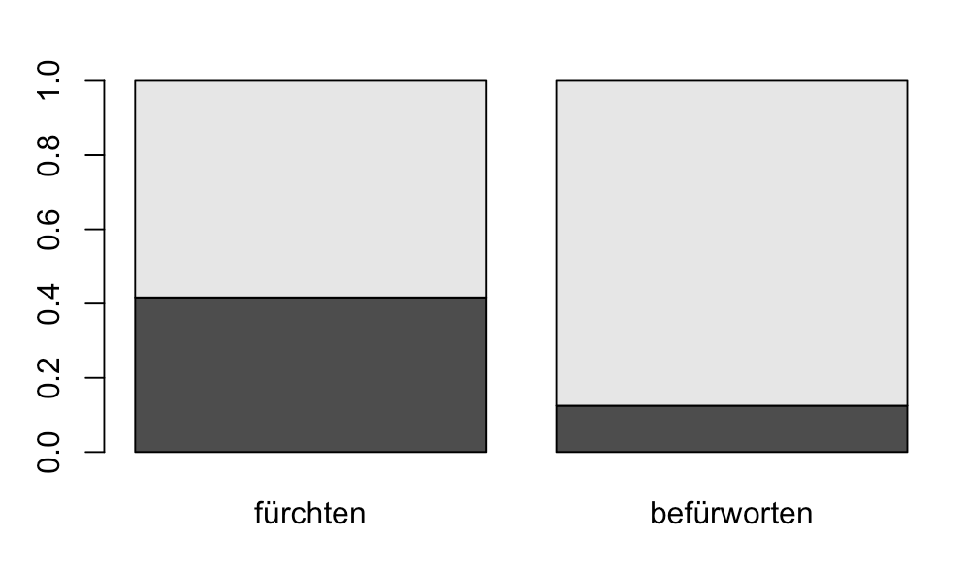
Anaphernresolution
Die Mitglieder des Stadtrats erteilten der Demonstration der Querdenker keine Genehmigung, weil sie Gewalt...
7
21
die Querdenker
5
3
die Mitglieder
des Stadtrats
Auf wen bezieht sich das Pronomen sie?
Notes:
Umfrage unter den Teilnehmenden der VL Semantik & Pragmatik am 22./23.12.2021

Slide 49
Fazit
Referenz, Deixis und Anaphorik hängen eng zusammen
sie hängen eng mit der Kernfrage der Pragmatik zusammen, welche Rolle Kontext und Weltwissen in der Bedeutungskonstitution bzw. Bedeutungskonstruktion spielen
"Die schiere Existenz von Deiktika zeigt eindringlich, daß eine Sprachanalyse, die von jeglichem Bezug auf die Situation der Äußerung abstrahiert, nicht weit führt." (Meibauer 2001: 22)
bezüglich der genauen Beschreibung und Analyse von Referenz, Deixis und Anaphorik sowie der Beziehungen zwischen diesen Konzepten bestehen jedoch noch offene Fragen.

Slide 50
Literatur
Abbott, Barbara. 2010. Reference. (Oxford Surveys in Semantics & Pragmatics 2). Oxford: Oxford University Press.
Auer, Peter. 2013. Einleitung. In Peter Auer (ed.), Sprachwissenschaft: Grammatik, Interaktion, Kognition, 1–42. Stuttgart: Metzler.
Carlson, Gregory. 2006. Reference. In Laurence R. Horn & Gregory Ward (eds.), Handbook of Pragmatics, 74–96. Oxford: Blackwell.
Clark, Herbert H. & Deanna Wilkes-Gibbs. 1986. Referring as a collaborative process. Cognition 22(1). 1–39.
Cummins, Chris. 2019. Pragmatics. Edinburgh: Edinburgh University Press.
Finkbeiner, Rita. 2015. Einführung in die Pragmatik. Darmstadt: WBG.
Levinson, Stephen C. 1983. Pragmatics. (Cambridge Textbooks in Linguistics). Cambridge; New York: Cambridge University Press.
Levinson, Stephen C. 2006. Deixis. In Laurence R. Horn & Gregory Ward (eds.), Handbook of Pragmatics, 97–121. Oxford: Blackwell.
Meibauer, Jörg. 2001. Pragmatik: Eine Einführung. 2nd ed. Tübingen: Stauffenburg.
Morris, Charles W. 1939. Esthetics and the Theory of Signs. The Journal of Unified Science (Erkenntnis) 8(1/3). Springer. 131–150.
Searle, John R. 1969. Speech acts. An essay in the philosophy of language. Cambridge: Cambridge University Press.
Spiegel, Der. 2010. Hohlspiegel. Die besten Fundstücke. München: Heyne.
Winograd, Terry. 1972. Understanding natural language. New York: Academic Press.

Slide 51
Vielen Dank!

